Slide 1



Igreja batista da vitoria

Slide 2
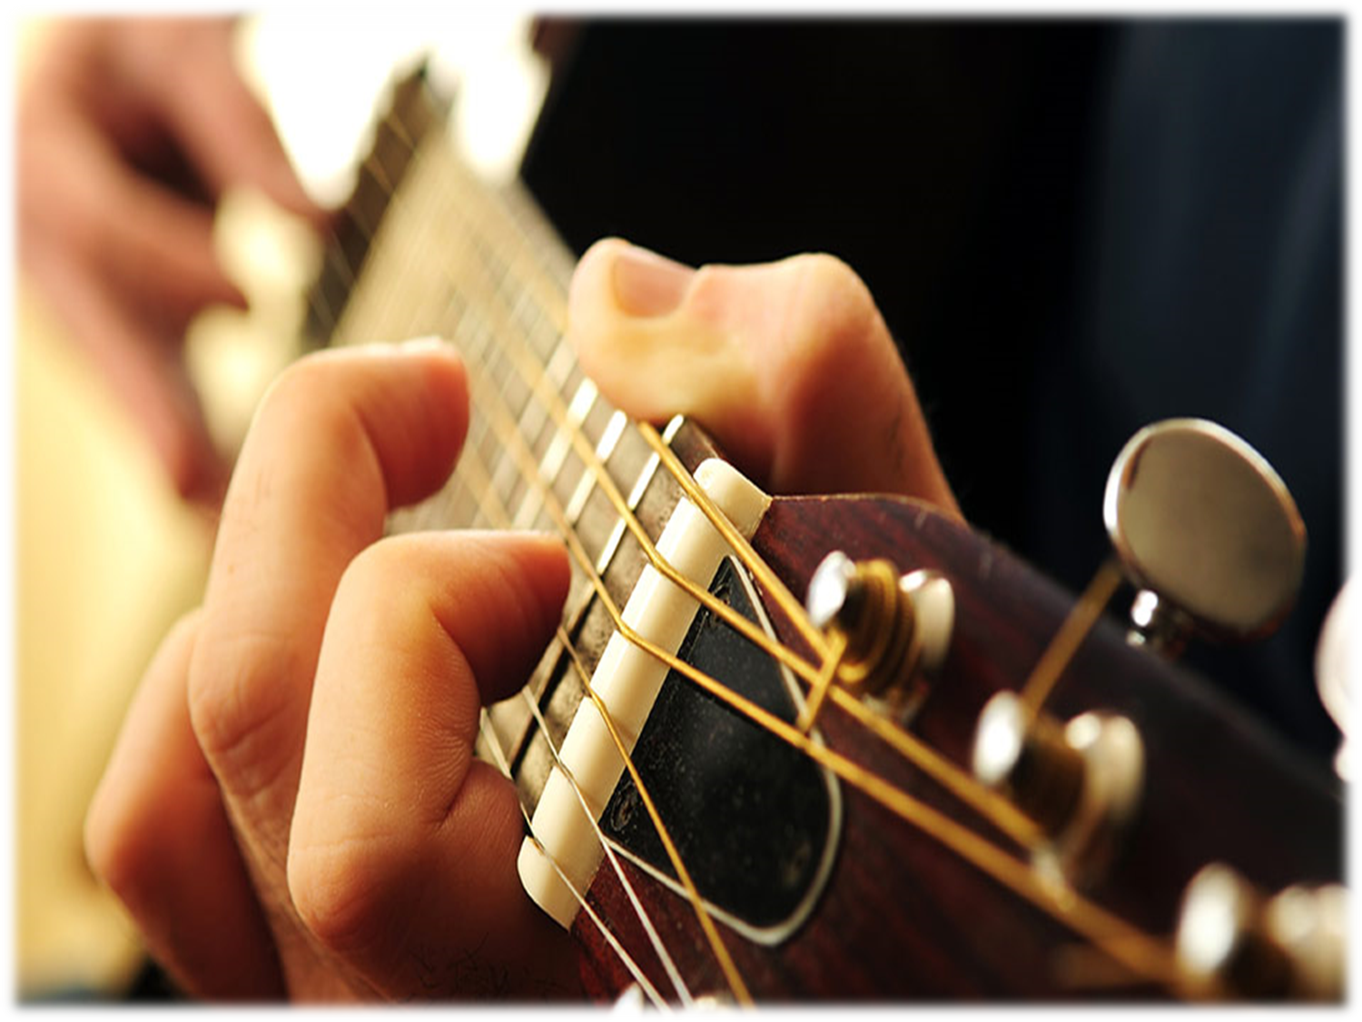


Slide 3


Slide 4
Boas Vindas e Comunicações

Slide 5
RECITATIVO BÍBLICO
Guarda-me, ó Deus, porque em ti me refugio. Digo ao Senhor: Tu és o meu Senhor; além de ti não tenho outro bem.
Salmos 16: 1 e 2

Slide 6
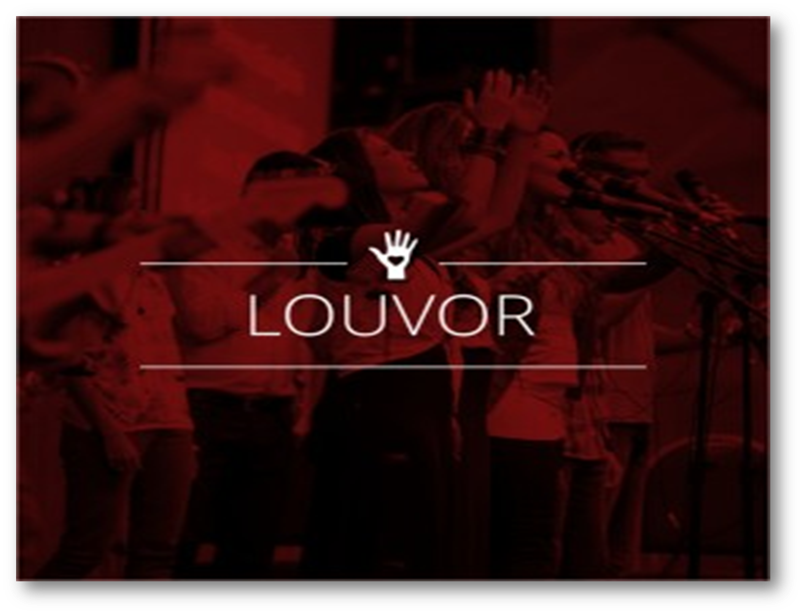
PARTICIPAÇÕES MUSICAIS

Slide 7
z
DIRIGENTE - Exaltar-te-ei, ó Senhor, porque tu me levantaste, e não permitiste que meus inimigos se alegrassem sobre mim.
LEITURA BÍBLICA. Salmos: 1 ao 10

Slide 8
IGREJA- Ó Senhor, Deus meu, a ti clamei, e tu me curaste.

Slide 9
DIRIGENTE- Cantai louvores ao Senhor, vós que sois seus santos, e louvai o seu santo nome.

Slide 10
IGREJA- Cantai louvores ao Senhor, vós que sois seus santos, e louvai o seu santo nome.

Slide 11
DIRIGENTE- Porque a sua ira dura só um momento; no seu favor está a vida. O choro pode durar uma noite; pela manhã, porém, vem o cântico de júbilo.

Slide 12
HOMENS- Quanto a mim, dizia eu na minha prosperidade: Jamais serei abalado.

Slide 13
MULHERES- Tu, Senhor, pelo teu favor fizeste que a minha montanha permanecesse forte; ocultaste o teu rosto, e fiquei conturbado.

Slide 14
PASTORES - A ti, Senhor, clamei, e ao Senhor supliquei:

Slide 15
DIRIGENTE - Que proveito haverá no meu sangue, se eu descer à cova? Porventura te louvará o pó? Anunciará ele a tua verdade?

Slide 16
TODOS-Ouve, Senhor, e tem compaixão de mim! O Senhor, sê o meu ajudador!

Slide 17


Slide 18
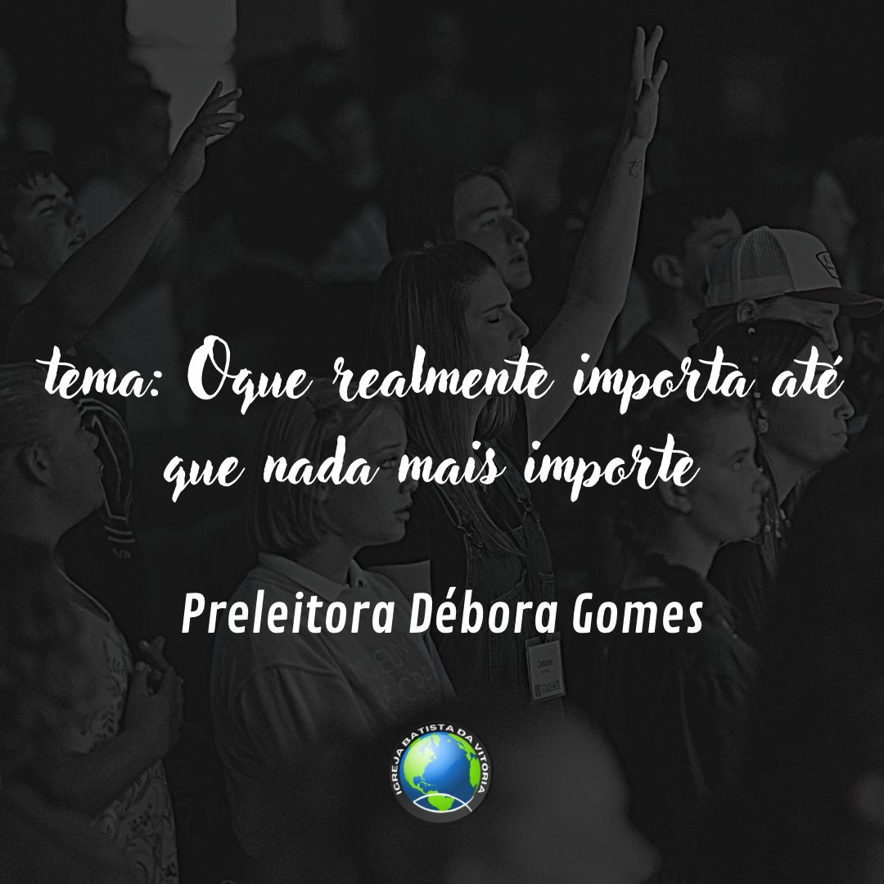

Slide 19
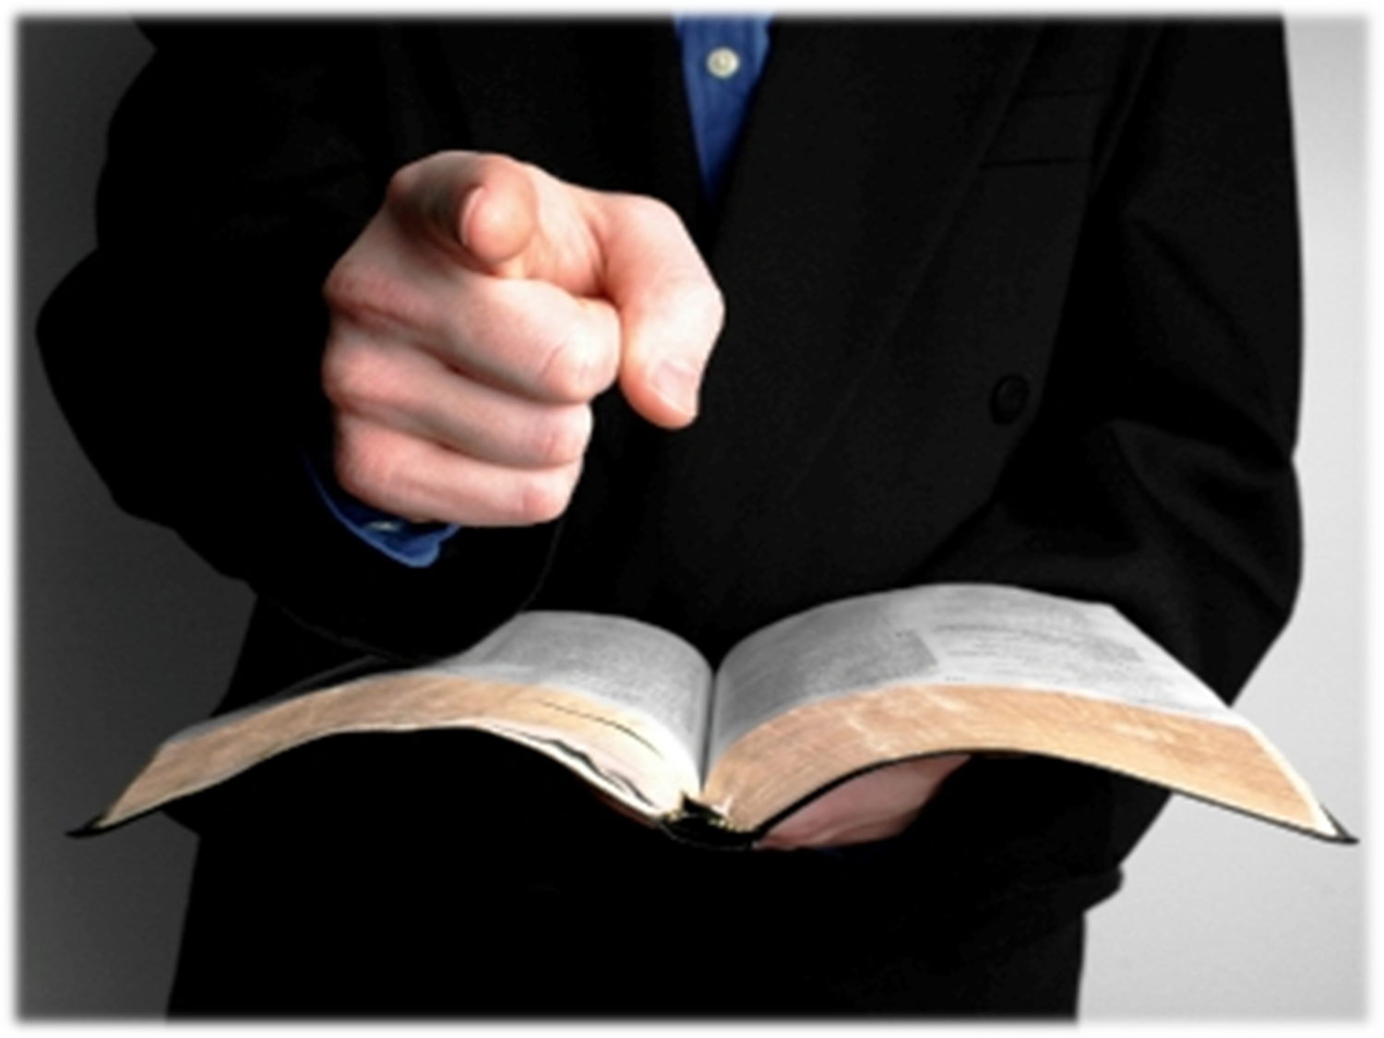
MENSAGEM BÍBLICA

Slide 20
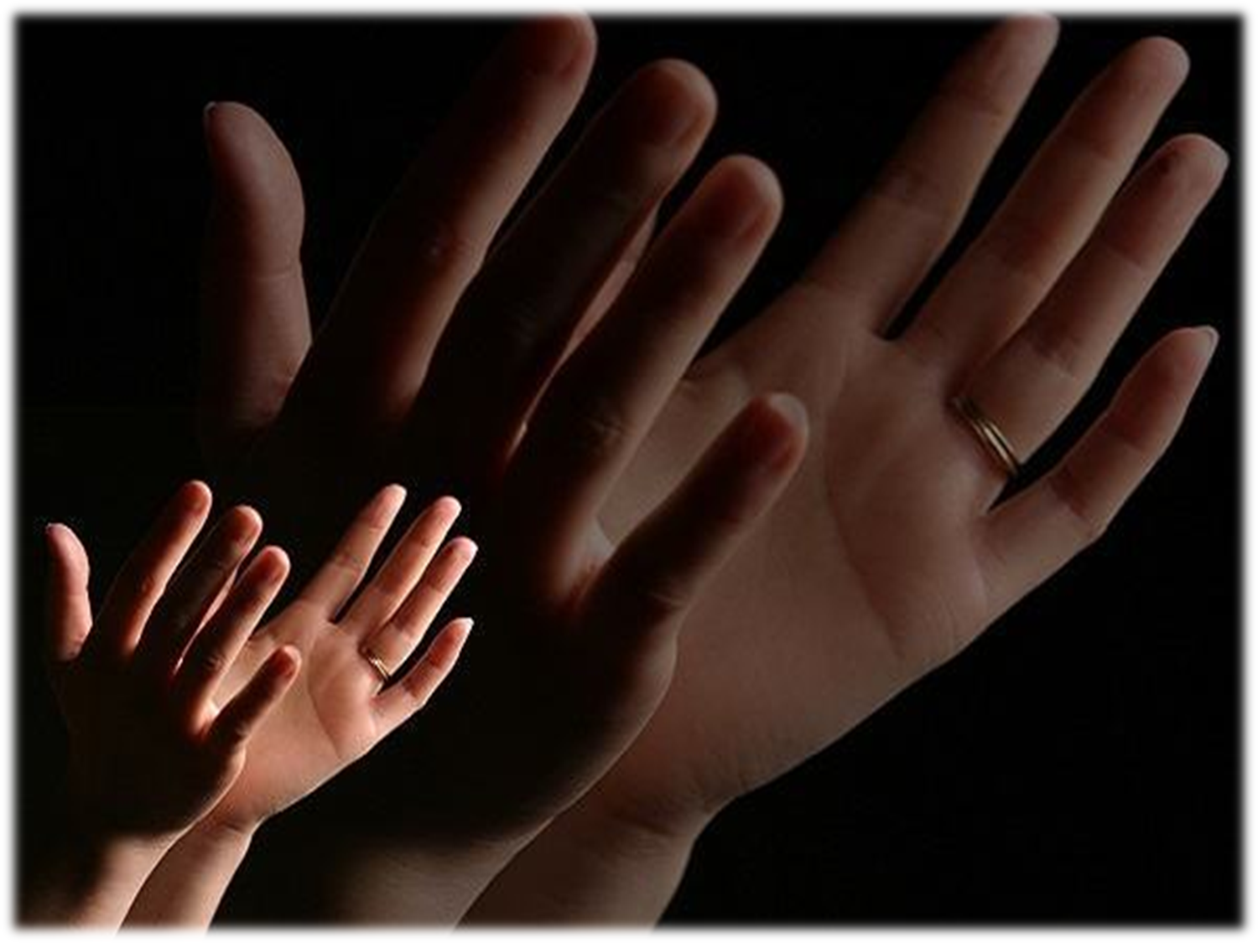
ORAÇÃO FINAL E BENÇÃO APOSTÓLICA

